Slide 1





__ Casas en Urbanización Abierta __
Jamundí - Valle de Cauca

Slide 2
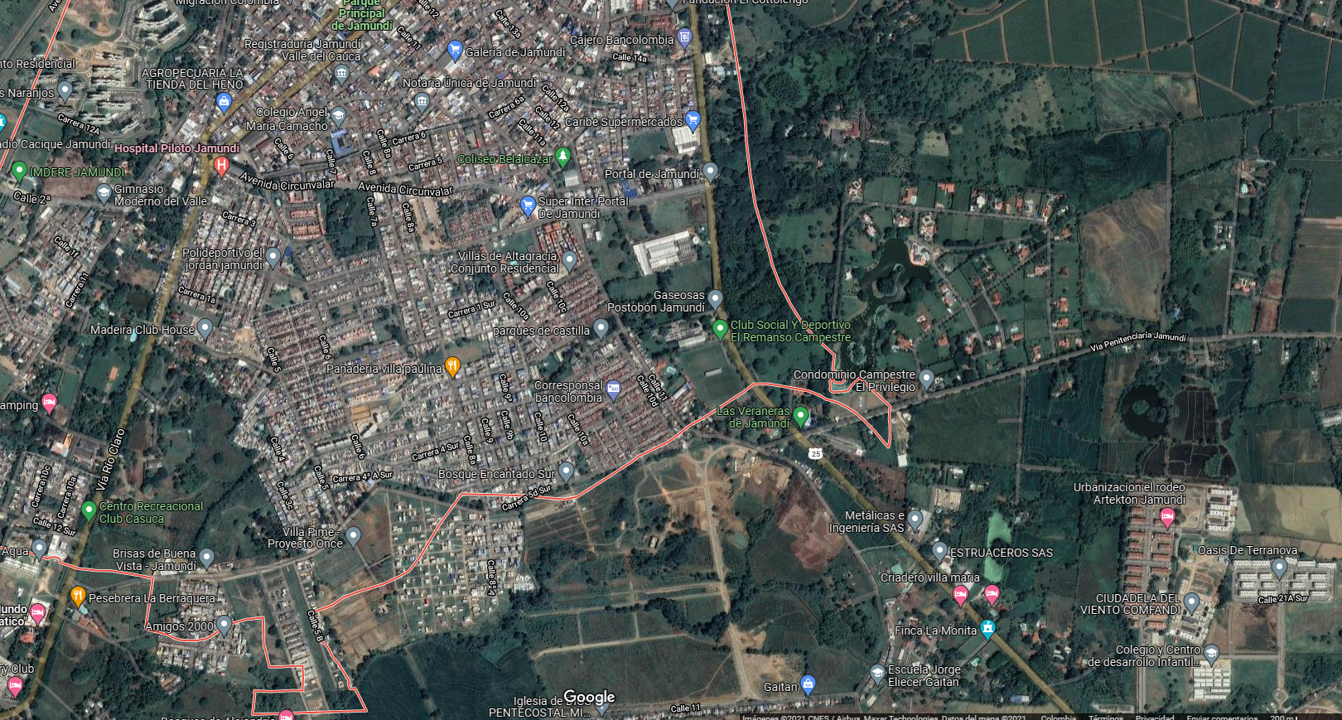



CALI
Parque
Central
CALI
Colegio Angel Maria
Coliseo Belalcázar
Caribe Supermercado
Hospital
Piloto
Centro Comercial Alfaguara /
Supermercado La 14
Super Inter
(Supermercado)
Iglesia
Nuestra Señora del Portal
Las Veraneras
VARIANTE
1.643 Unidades de Vivienda
AV CACIQUE
SANTANDER QUILICHAO
LOCALIZACIÓN

Slide 3
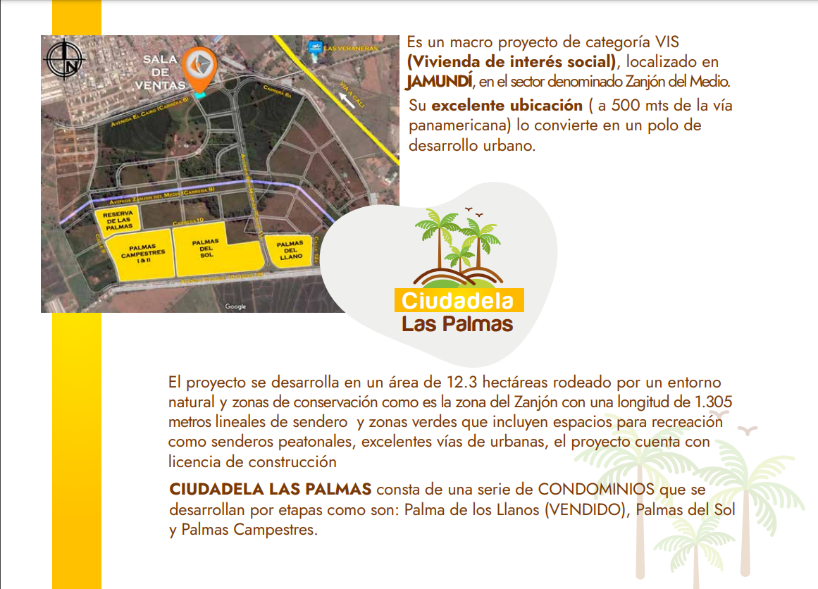

Slide 4
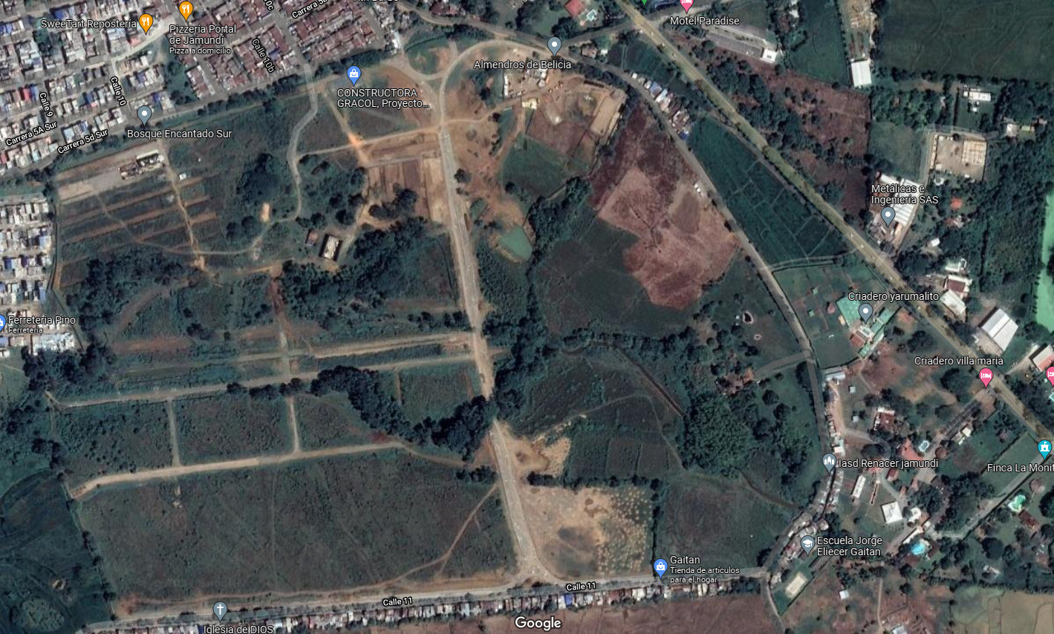
Sala
Ventas
CALI
Las Veraneras
JAMUNDÍ
VÍA CALI- JAMUDÍ
AV SAN MARCOS
318 Casas
665 Casas
VARIANTE
663 Casas
PROYECTOS DE LA CIUDADELA

Slide 5
DESCRIPCIÓN GENERAL
Un Proyecto de Casas en urbanización abierta, de 2 plantas, con tipología de Vivienda Interés social (VIS) y ubicado en la Ciudad de Jamundí (Valle de Cauca). Un total de 663 Casas, distribuidas en 3 Etapas.
Promotor:

Slide 6
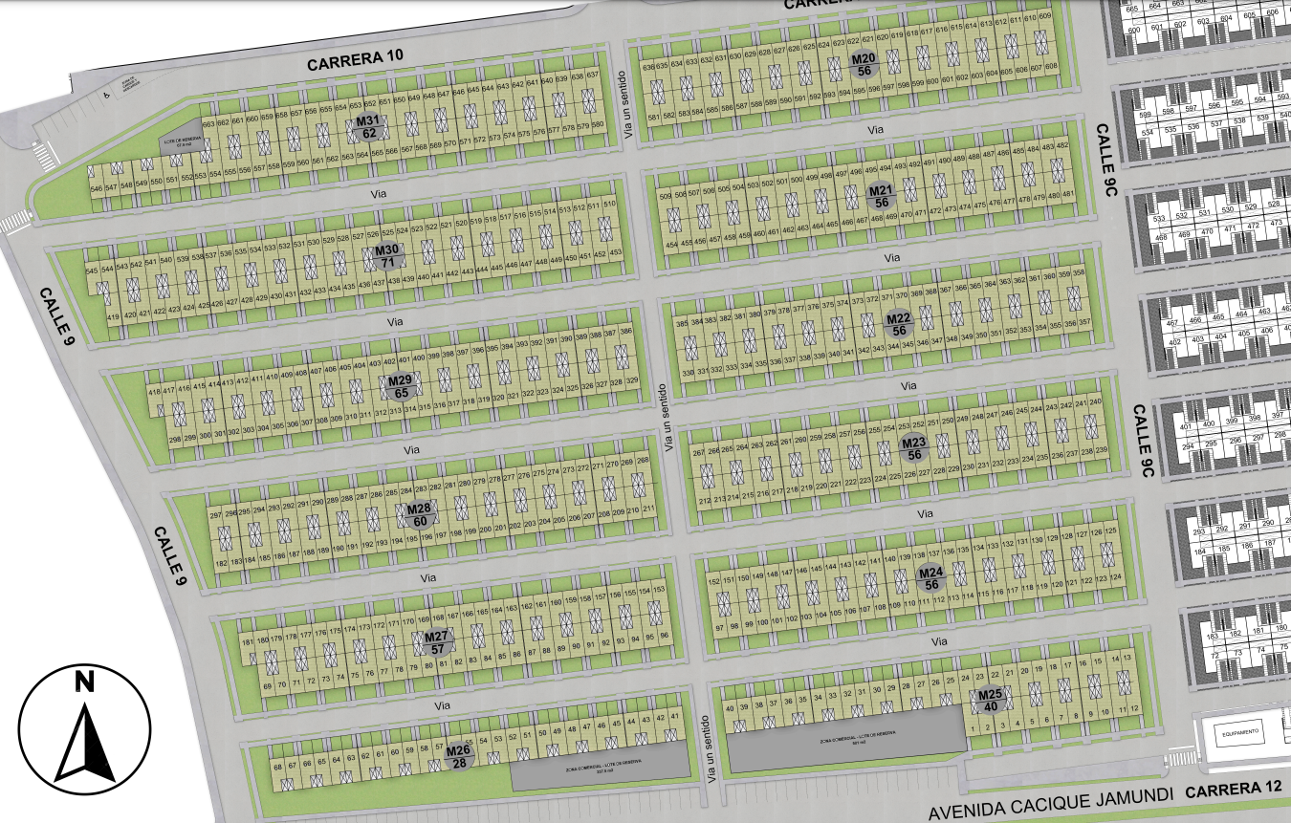
URBANISMO GENERAL
Parqueaderos
ETAPA 3 (245)
ETAPA 2 (237)
ETAPA 1 (181)
LOTE RESERVA
LOTE RESERVA
Parqueaderos
LAS IMÁGENES Y LA ANIMACIÓN HACEN PARTE DE LA AMBIENTACIÓN Y SON SOLO DE REFERENCIA, EL PROYECTO ESTA SUJETO A MODIFICACIONES DURANTE SU DESARROLLO. EL PROYECTO SE DESARROLLARA POR ETAPAS Y ESTA SOMETIDO A REGLAMENTO DE PROPIEDAD HORIZONTAL SEGÚN LA LEY 675 DE 2001

Slide 7
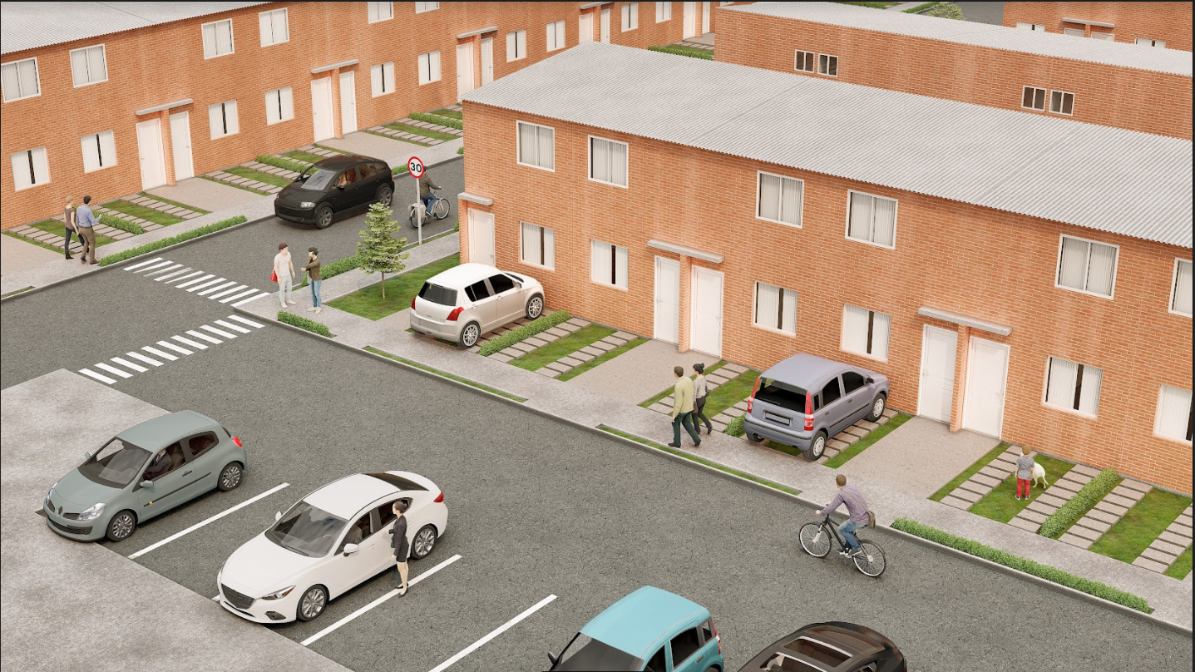
URBANISMO:
LAS IMÁGENES Y LA ANIMACIÓN HACEN PARTE DE LA AMBIENTACIÓN Y SON SOLO DE REFERENCIA, EL PROYECTO ESTA SUJETO A MODIFICACIONES DURANTE SU DESARROLLO. EL PROYECTO SE DESARROLLARA POR ETAPAS Y ESTA SOMETIDO A REGLAMENTO DE PROPIEDAD HORIZONTAL SEGÚN LA LEY 675 DE 2001

Slide 8
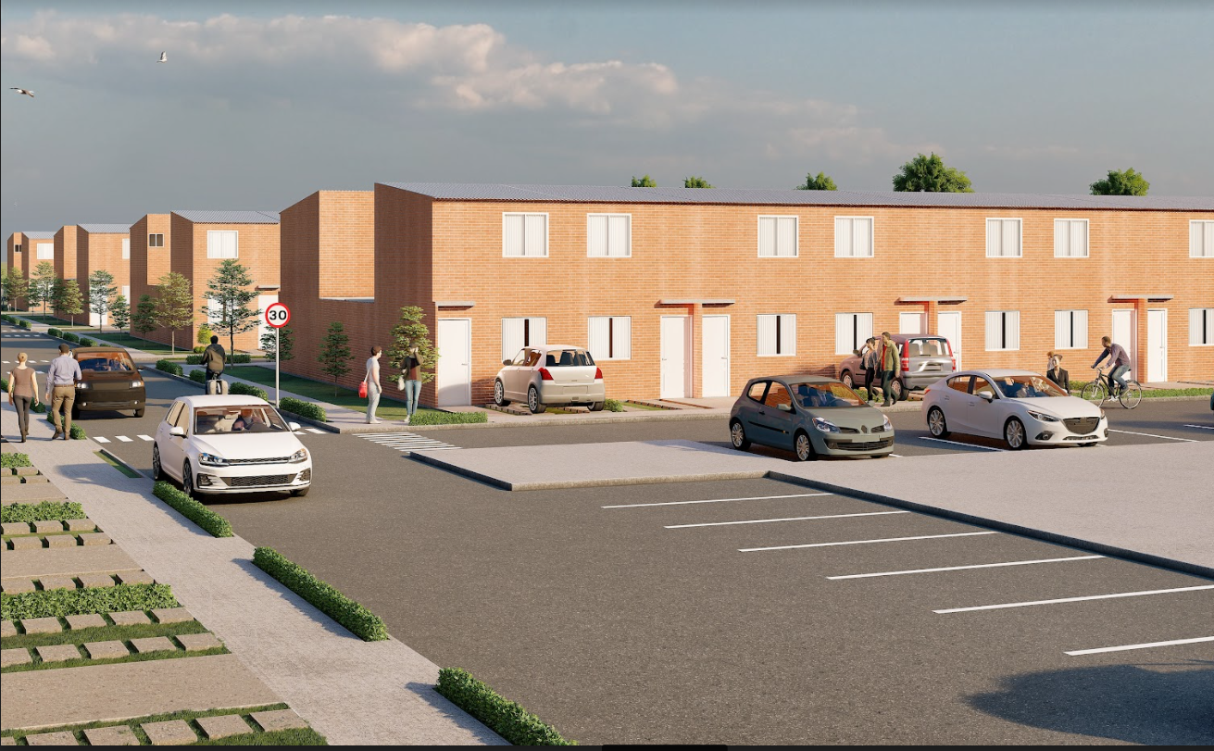
URBANISMO:
LAS IMÁGENES Y LA ANIMACIÓN HACEN PARTE DE LA AMBIENTACIÓN Y SON SOLO DE REFERENCIA, EL PROYECTO ESTA SUJETO A MODIFICACIONES DURANTE SU DESARROLLO. EL PROYECTO SE DESARROLLARA POR ETAPAS Y ESTA SOMETIDO A REGLAMENTO DE PROPIEDAD HORIZONTAL SEGÚN LA LEY 675 DE 2001

Slide 9
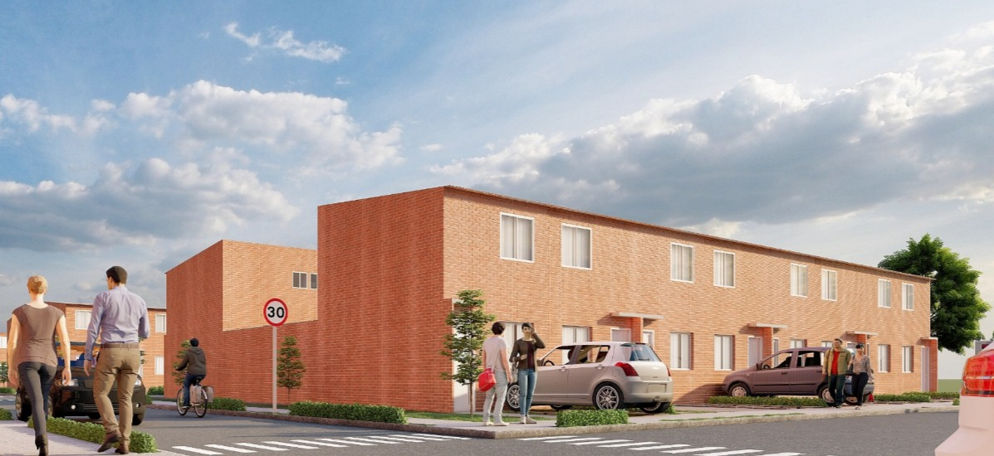
URBANISMO:
LAS IMÁGENES Y LA ANIMACIÓN HACEN PARTE DE LA AMBIENTACIÓN Y SON SOLO DE REFERENCIA, EL PROYECTO ESTA SUJETO A MODIFICACIONES DURANTE SU DESARROLLO. EL PROYECTO SE DESARROLLARA POR ETAPAS Y ESTA SOMETIDO A REGLAMENTO DE PROPIEDAD HORIZONTAL SEGÚN LA LEY 675 DE 2001

Slide 10
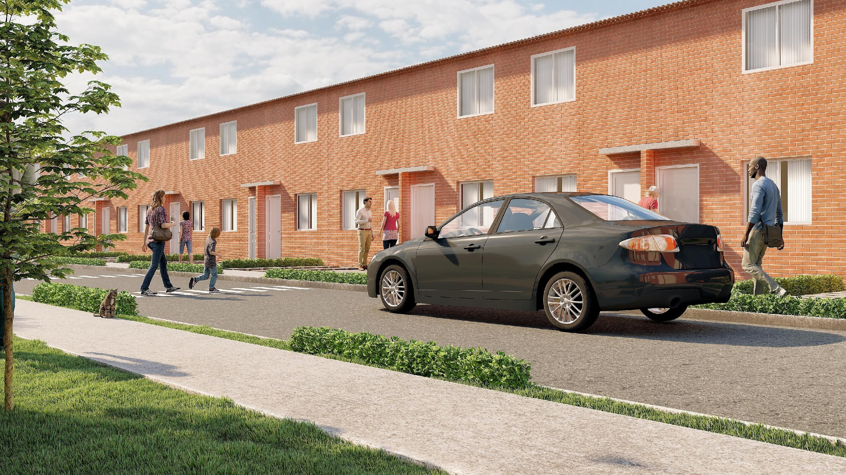
URBANISMO :
LAS IMÁGENES Y LA ANIMACIÓN HACEN PARTE DE LA AMBIENTACIÓN Y SON SOLO DE REFERENCIA, EL PROYECTO ESTA SUJETO A MODIFICACIONES DURANTE SU DESARROLLO. EL PROYECTO SE DESARROLLARA POR ETAPAS Y ESTA SOMETIDO A REGLAMENTO DE PROPIEDAD HORIZONTAL SEGÚN LA LEY 675 DE 2001

Slide 11
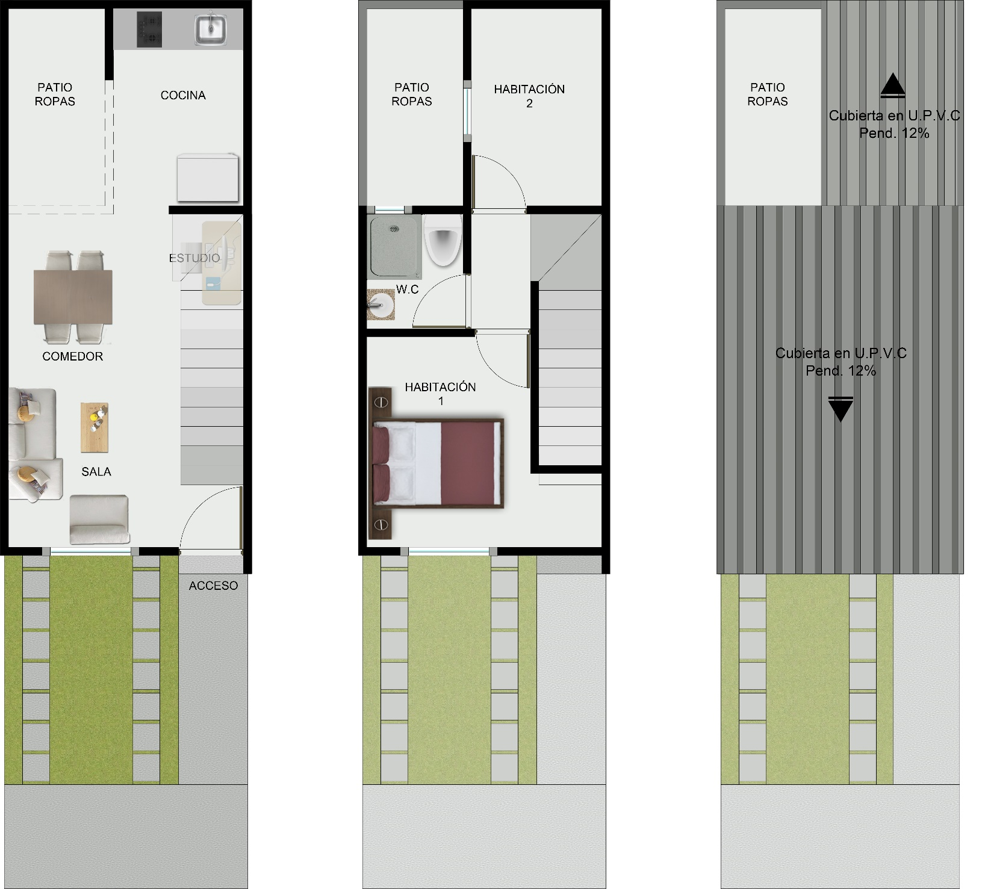

CASA TIPO:
Primer Piso
Segundo Piso
Distribución espacios:
1er piso
Parqueadero
Jardín
Sala
Comedor
Cocina
Zona de ropas
2do Piso
Habitación auxiliar
Baño
Habitación principal
ESCALERAS
Áreas:
Área Construida: 47,48m2
Área privada: 63,29m2
PARQUEADERO
HABITACIÓN AUXILIAR
COCINA
BAÑO
ZONAS ROPAS
LAS IMÁGENES Y LA ANIMACIÓN HACEN PARTE DE LA AMBIENTACIÓN Y SON SOLO DE REFERENCIA, EL PROYECTO ESTA SUJETO A MODIFICACIONES DURANTE SU DESARROLLO. EL PROYECTO SE DESARROLLARA POR ETAPAS Y ESTA SOMETIDO A REGLAMENTO DE PROPIEDAD HORIZONTAL SEGÚN LA LEY 675 DE 2001

Slide 12
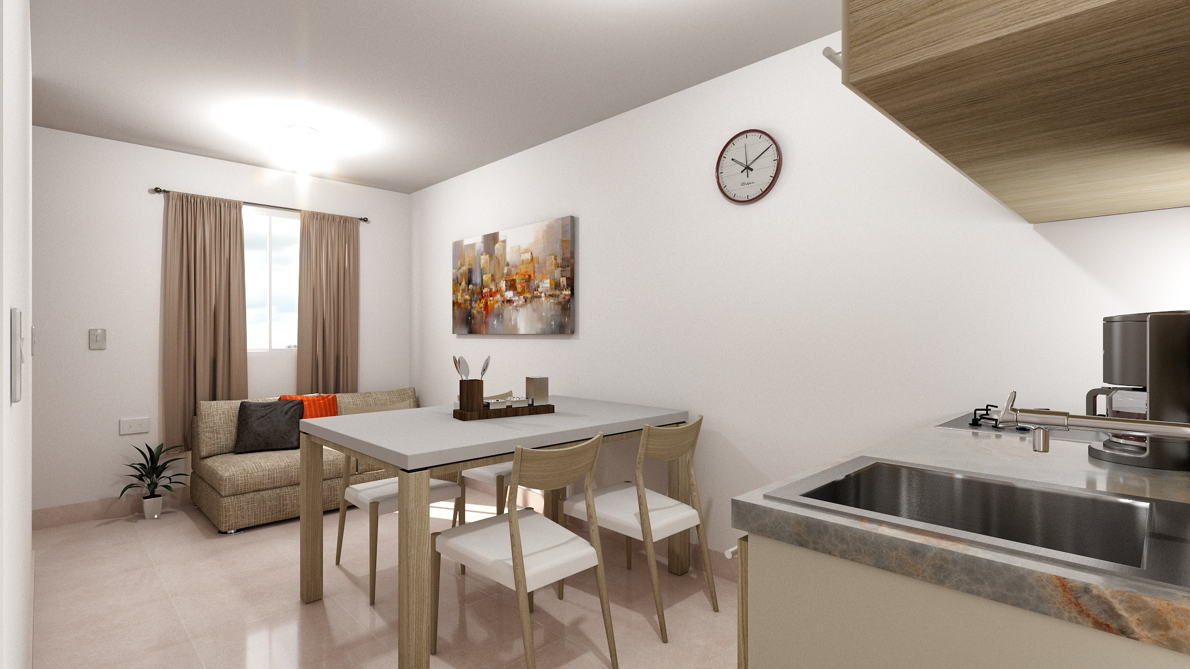
SALA - COMEDOR:
LAS IMÁGENES Y LA ANIMACIÓN HACEN PARTE DE LA AMBIENTACIÓN Y SON SOLO DE REFERENCIA, EL PROYECTO ESTA SUJETO A MODIFICACIONES DURANTE SU DESARROLLO. EL PROYECTO SE DESARROLLARA POR ETAPAS Y ESTA SOMETIDO A REGLAMENTO DE PROPIEDAD HORIZONTAL SEGÚN LA LEY 675 DE 2001

Slide 13
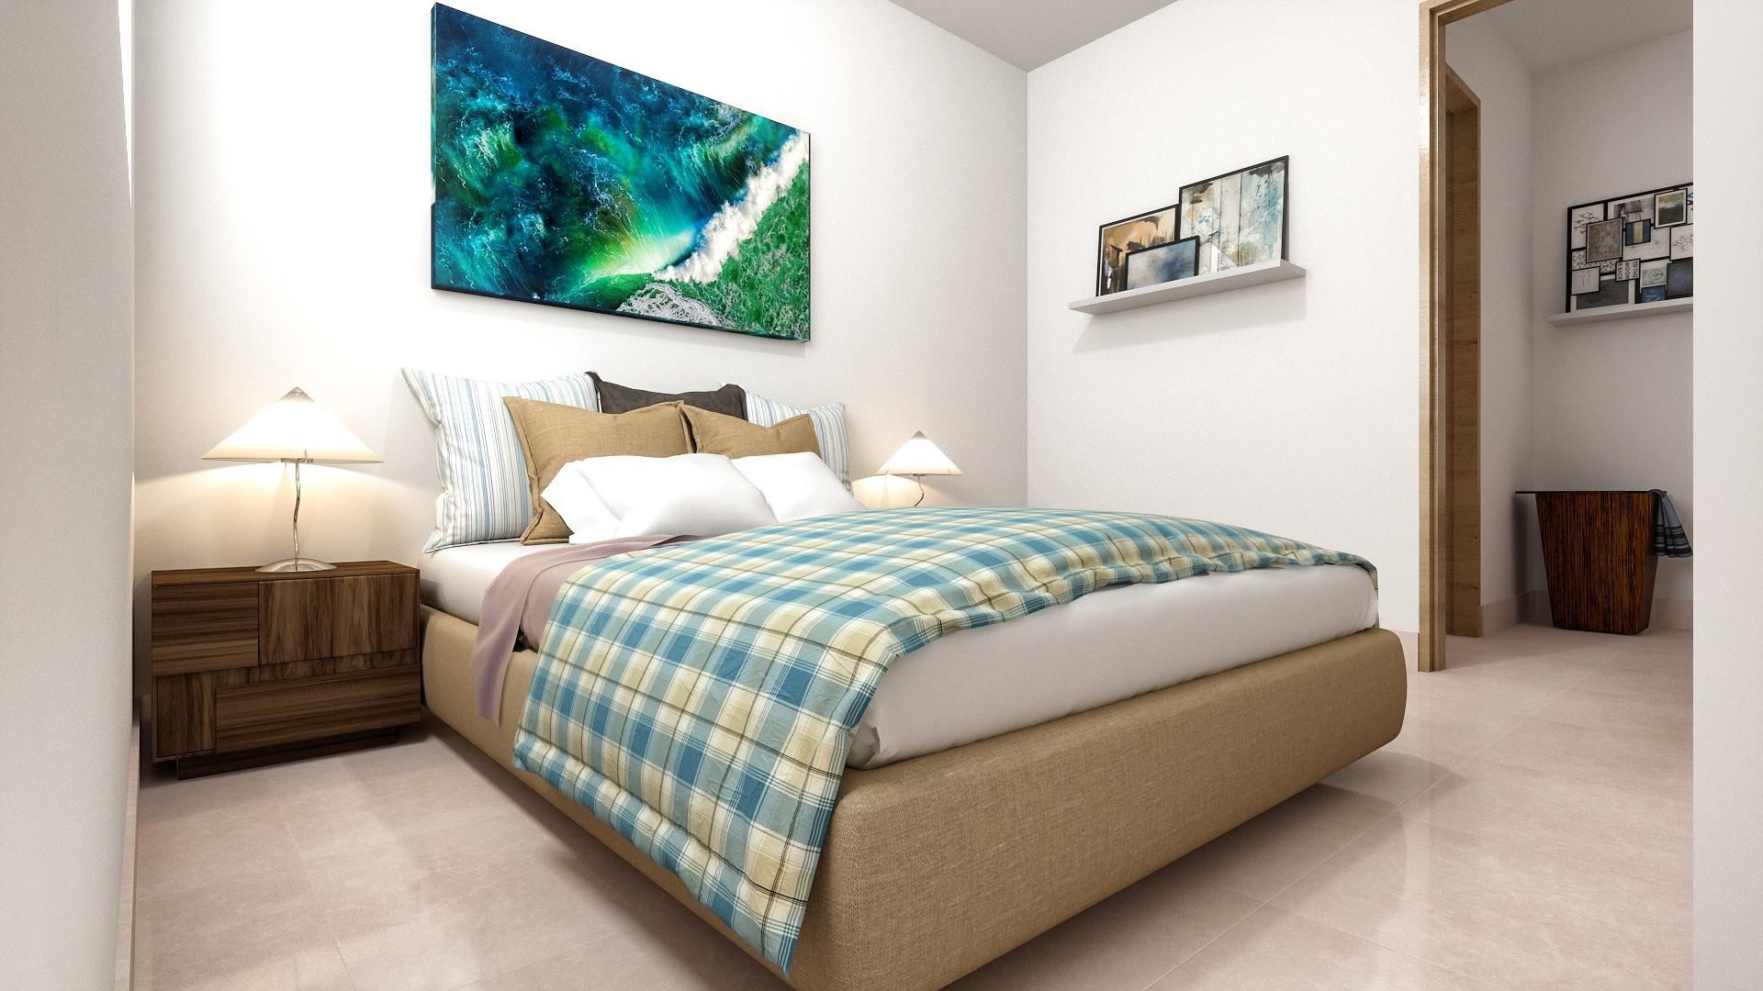
HABITACIÓN:
LAS IMÁGENES Y LA ANIMACIÓN HACEN PARTE DE LA AMBIENTACIÓN Y SON SOLO DE REFERENCIA, EL PROYECTO ESTA SUJETO A MODIFICACIONES DURANTE SU DESARROLLO. EL PROYECTO SE DESARROLLARA POR ETAPAS Y ESTA SOMETIDO A REGLAMENTO DE PROPIEDAD HORIZONTAL SEGÚN LA LEY 675 DE 2001

Slide 14

Informes:
3183384161
3183628069
3183440629
Sala Ventas:
Avenida San Marco Calle 11 con Carrera 12
(Calle 6 Sur #10C-20 Barrio Portal Jamundí)

